Slide 1



PROJET PI-DEV
Réseau social des randonneurs
Réalisé par :
Belkahla Ikram
Ben Ayed Kais
Ftouh Haifa
Dridi Med Ali
Trabelsi Aladin
Ourabi Oussama

Slide 2

PLAN:
..
Introduction :
1
Solutions et objectif du projet
3
4
6
Gestion du projet
API et bibliothèques
5
Démonstration
Problématique
2
Architecture de la solution
7
Conclusion et perspectives

Slide 3




Introduction
Problématique
Solutions et objectif
Architecture de la solution
API et bibliothèques
Démonstration
Gestion du projet
Conclusion et perspectives
Notes:
La tendance actuelle des réseaux sociaux est devenue visible aux yeux de tous.
Par définition, un réseau social représente un groupement qui a un sens : la famille, les collègues, un groupe d'amis, une communauté, etc. Il s'agit d'un agencement de liens entre des individus et/ou des organisations.

Slide 4
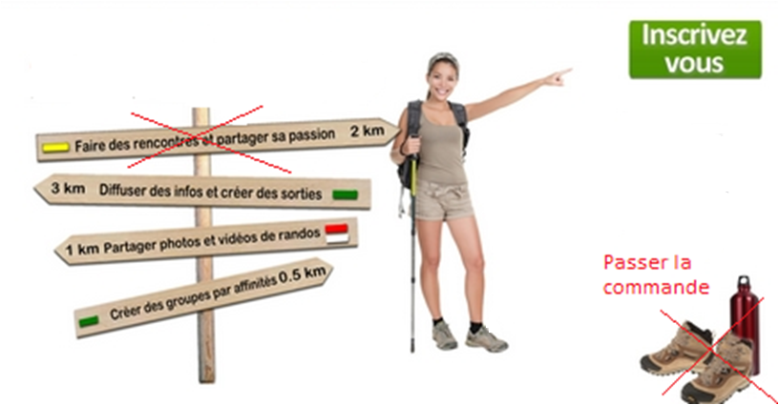
Introduction
Problématique
Solutions et objectif
Architecture de la solution
API et bibliothèques
Démonstration
Gestion du projet
Conclusion et perspectives
Notes:
/*Absence de réseau dédié aux randonneurs contenant un e-shop et offrant la possibilité de rassembler tous les évènements.*/

Slide 5




Introduction
Problématique
Solutions et objectif
Architecture de la solution
API et bibliothèques
Démonstration
Gestion du projet
Conclusion et perspectives
Notes:
Après des études approfondies et comparatives des solutions existantes, et une analyse détaillée des besoins des randonneurs, notre équipe Escargot a pris en charge de réaliser une application desktop, une application mobile, et un site web qui répond aux exigences des randonneurs et qui leur permet de partager leur passion . Et grâce à notre travail collectif, nous avons achevé notre objectif ; Jawlati, le premier réseau social pour les randonneurs.

Slide 6
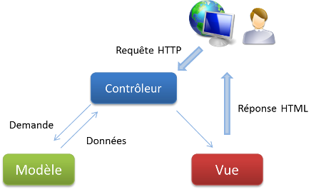
Introduction
Problématique
Solutions et objectif
Architecture de la solution
API et bibliothèques
Démonstration
Gestion du projet
Conclusion et perspectives

Slide 7










JAVA
Introduction
web
Problématique
Solutions et objectif
Architecture de la solution
Mobile
API et bibliothèques
Démonstration
Gestion du projet
Conclusion et perspectives
Notes:
Mobile : signature

Slide 8
Introduction
Problématique
Solutions et objectif
Architecture de la solution
API et bibliothèques
Démonstration
Gestion du projet
Conclusion et perspectives

Slide 9
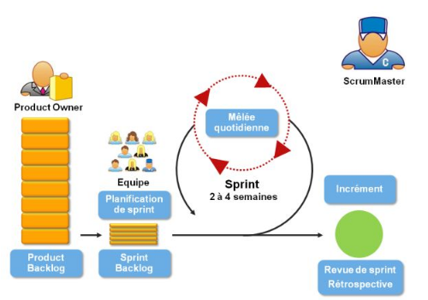
Introduction
Problématique
Solutions et objectif
Architecture de la solution
API et bibliothèques
Démonstration
Gestion du projet
Conclusion et perspectives

Slide 10
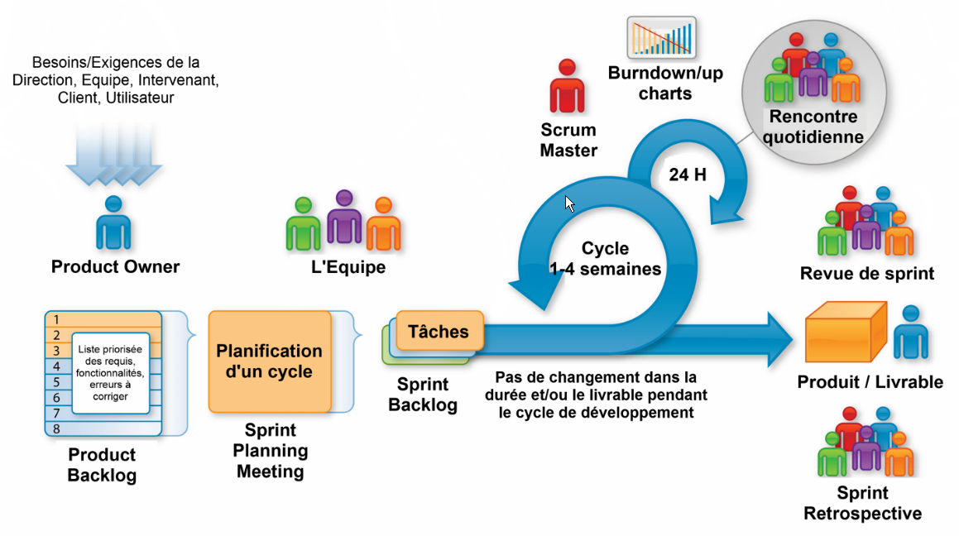
Introduction
Problématique
Solutions et objectif
Architecture de la solution
API et bibliothèques
Démonstration
Gestion du projet
Conclusion et perspectives

Slide 11
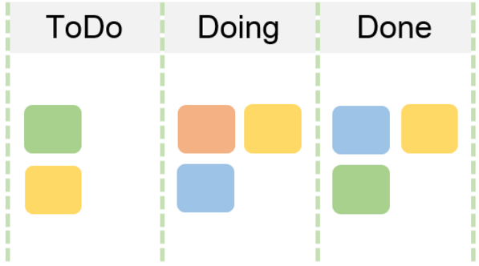

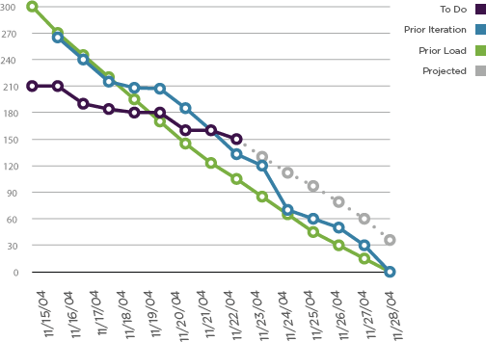
L'utilité des artefacts scrum
Introduction
Problématique
Solutions et objectif
Architecture de la solution
API et bibliothèques
Démonstration
Gestion du projet
Conclusion et perspectives
Notes:
Backlog backlog sprint
Burndown
tdd

Slide 12
Points Positifs
la méthode SCRUM privilégie la qualité et la fonctionnalité des développements.
Chaque membre de l’équipe participe activement à la définition des activités et des horaires, de sorte que le degré d’engagement et la motivation sont plus élevés.
Points Négatifs
Violation de responsabilités.
Difficultés de planification: des Problèmes d'estimation de charge.
Introduction
Problématique
Solutions et objectif
Architecture de la solution
API et bibliothèques
Démonstration
Gestion du projet
Conclusion et perspectives

Slide 13

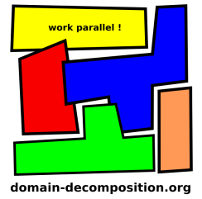
Des idées d’amélioration
Partager les connaissances avec toute l’équipe pour acquérir de nouvelle compétences.
Nous avons du faire des sprints d’une semaine ou créer des sous sprints.
Introduction
Problématique
Solutions et objectif
Architecture de la solution
API et bibliothèques
Démonstration
Gestion du projet
Conclusion et perspectives

Slide 14
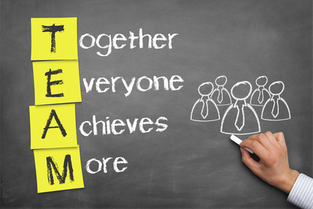

Introduction
Problématique
Solutions et objectif
Architecture de la solution
API et bibliothèques
Démonstration
Gestion du projet
Conclusion et perspectives
Notes:
La richesse de ce sujet c’était une occasion pour profiter tant dans l'acquisition des connaissances que dans l'initiation au travail de groupe. Cependant ce projet, était une opportunité de découvrir le monde professionnel, ses réalités, du point de vue adaptation et difficultés.

